Slide 1
МУНИЦИПАЛЬНОЕ КАЗЁННОЕ ДОШКОЛЬНОЕ ОБРАЗОВАТЕЛЬНОЕ УЧРЕЖДЕНИЕ ДЕТСКИЙ САД КОМБИНИРОВАННОГО ВИДА № 26 СТАНИЦЫ ПАВЛОВСКОЙ
«Использование игровых технологий в развитии музыкально-творческих способностей дошкольников»
ВОСПИТАТЕЛЬ:
НОВИКОВА ЕЛЕНА АЛЕКСАНДРОВНА

Slide 2
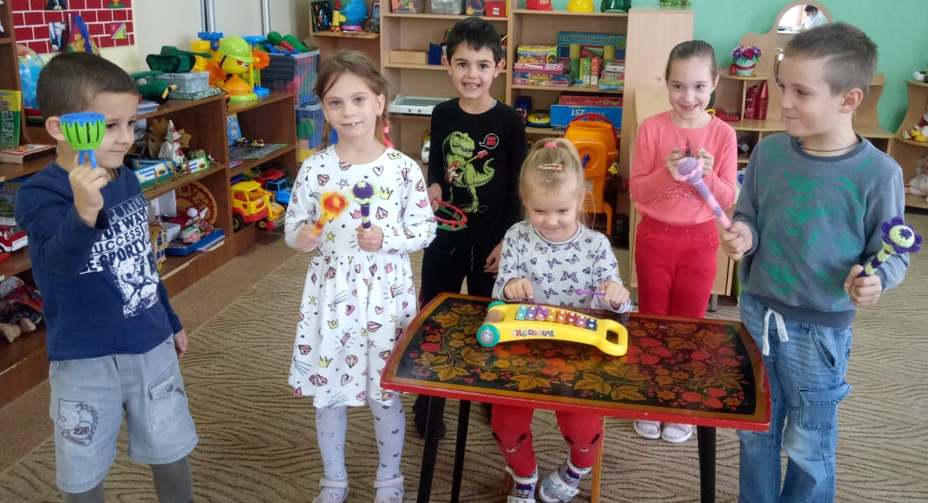
Педагогическая технология - это совокупность психолого-педагогических установок, определяющих специальный набор и компоновку форм, методов, способов, приёмов обучения, воспитательных средств; она есть организационно - методический инструментарий педагогического процесса. Б.Т.Лихачёв

Slide 3
Технология – это совокупность приемов, применяемых в каком-либо деле, мастерстве, искусстве (толковый словарь).
Музыка – источник особой детской радости, и применение на музыкальных занятиях различных педагогических методов решает важнейшую задачу раннего музыкального воспитания детей – формирование ведущего компонента музыкальности – развитие эмоциональной отзывчивости на музыку.

Slide 4
Театрализованные занятия выполняют одновременно познавательную, воспитательную и развивающую функции
Их содержание, формы и методы проведения способствуют
развитию речи и навыков театрально - исполнительской деятельности
социально - эмоциональному развитию детей
созданию атмосферы творчества
Цели:
Приобщение детей к театральной культуре.
Создание условий для развития творческой активности и артистических способностей детей в театрализованной деятельности детей.
Обеспечение взаимосвязи театрализованной с другими видами деятельности.
Создание естественной среды для развития фантазии и воображения у детей, отработки речевых и поведенческих навыков.
Формирование думающего и чувствующего, любящего и активного человека, готового к творческой деятельности в любой области.

Slide 5
Основные задачи:
Совершенствовать всестороннее развитие творческих способностей детей средствами театрального искусства.
Развивать импровизационную самостоятельность в создании художественного образа на заданный текст в жанре песни, танца, марша.
Развивать творческие способности в умении передавать настроение, характер музыки, пластикой движений тела, рук, мимикой, жестами.
Поддерживать стремление детей самостоятельно искать выразительные средства для создания образа персонажа, используя движение, позу, мимику, жест, речевую интонацию.
Активизировать и расширять словарь детей. Совершенствовать диалогическую и монологическую формы речи, культуру речевого общения.
Развивать психические процессы: память, восприятие, внимание, мышление, фантазию, воображение детей.
Создавать условия для развития творческой активности детей в театрализованной деятельности.
Проводить занятия, учитывая возрастные и индивидуальные способности детей. Поощрять желание принимать активное участие в праздниках и развлечениях, используя умения и навыки, приобретаемые в театрализованных играх, на занятиях.
Формировать активную позицию родителей по отношению проводимой театрализованной деятельности в детском саду.
Знакомить с видами театрального искусства, театральной терминологией.

Slide 6
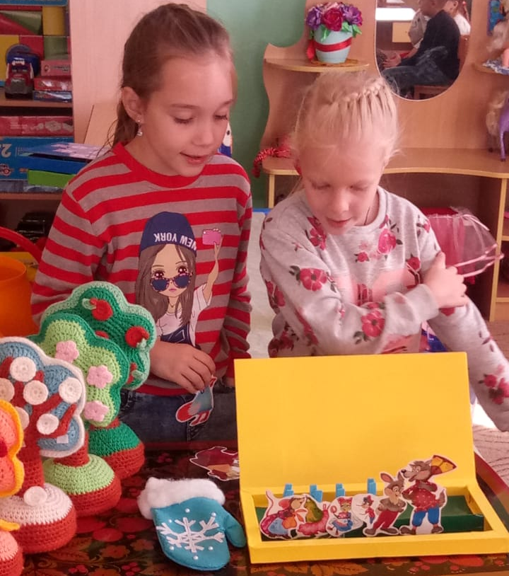
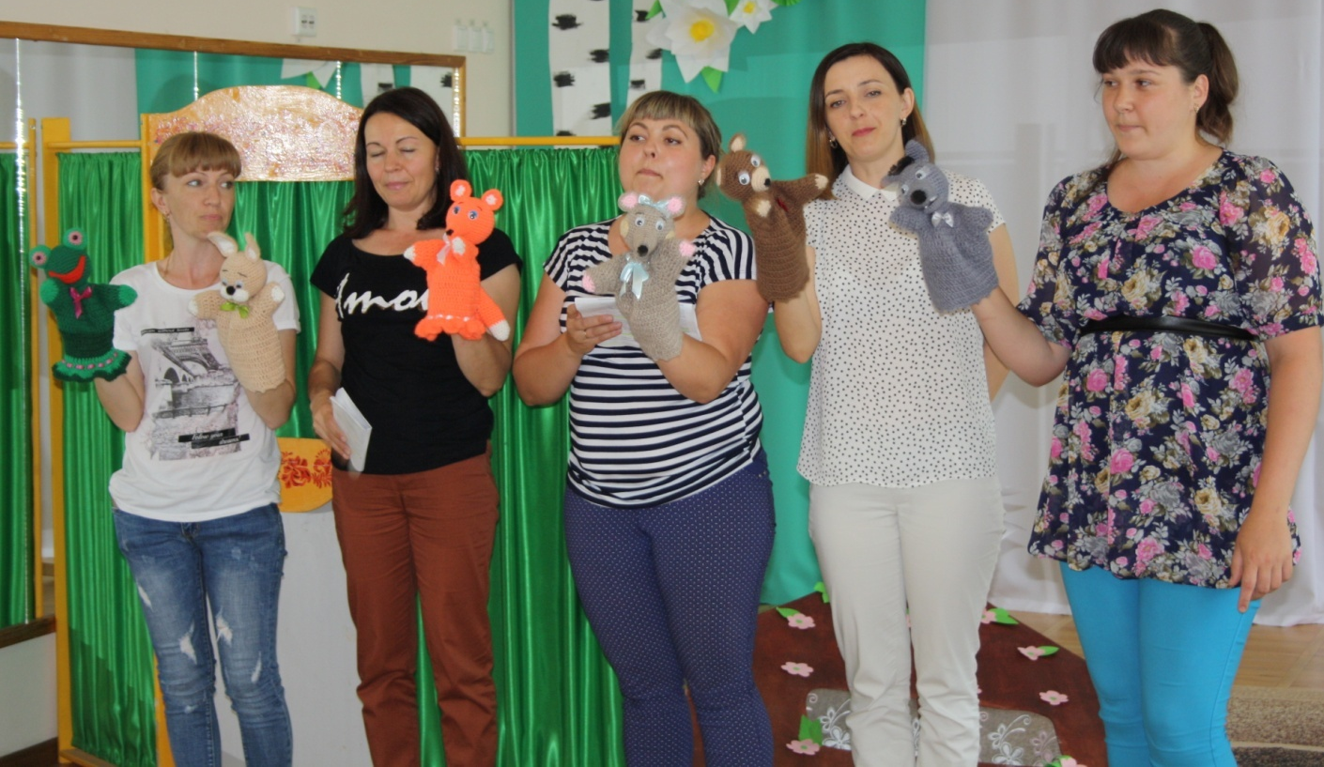
Организация работы проводится по трем направлениям:
• Групповая и индивидуальная работа с детьми.
• Взаимодействие и просветительская работа с родителями.
• Совместная работа педагогов ДОУ.
Участники:
дети
родители
педагоги

Slide 7
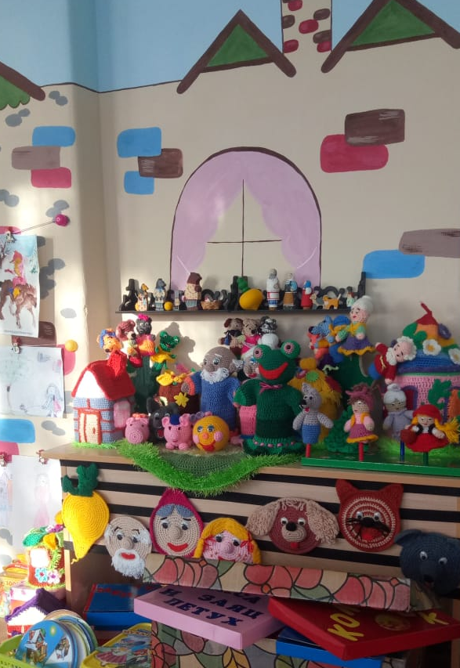
Использование театрально-игровой технологии в практике.
Задачи
1.Способствовать усвоению знаний детей в театральной деятельности.
2.Развивать природную музыкальность детей через музыкально-театральную деятельность.
3.Формировать у детей коммуникативные качества и партнёрские отношения; учить соотносить свои интересы и желания с интересами других детей.

Slide 8
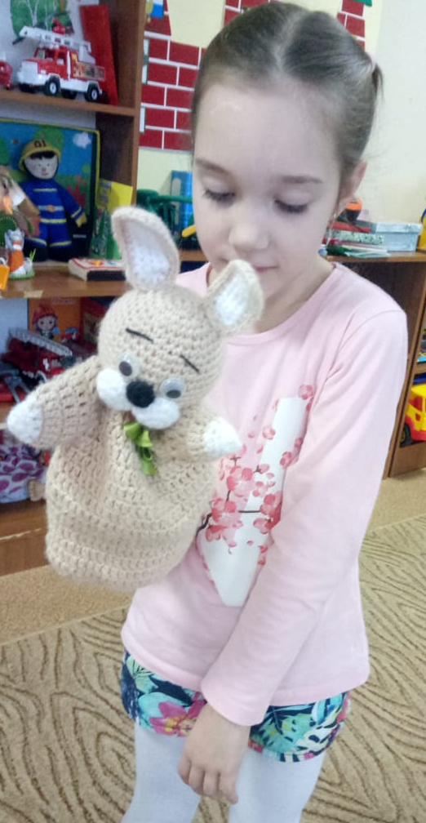
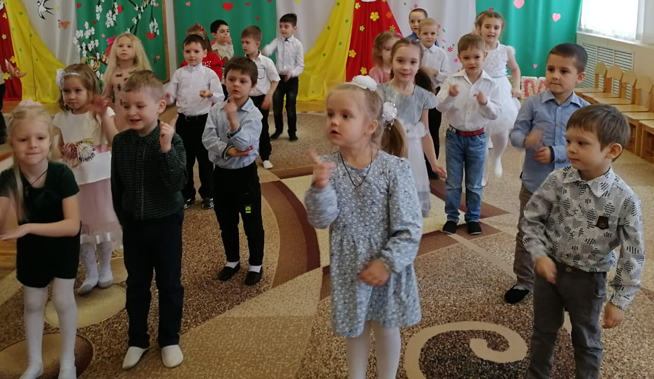
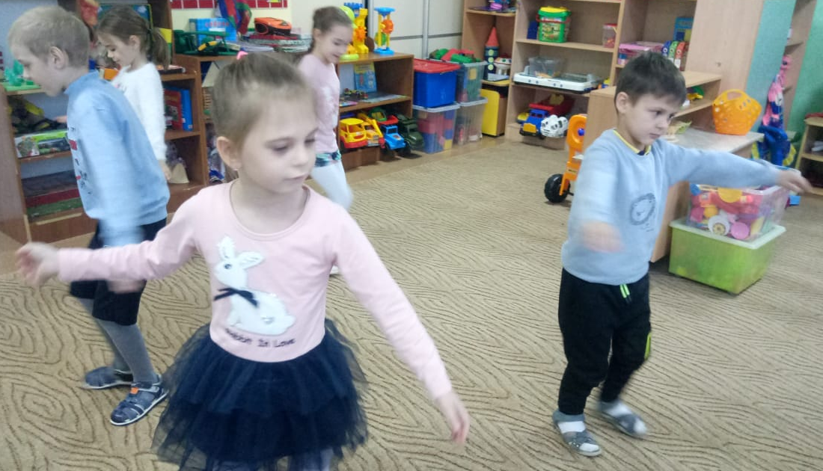
Этапы обучения театрально-игровой технологии в моей практике
1. Движения

Slide 9
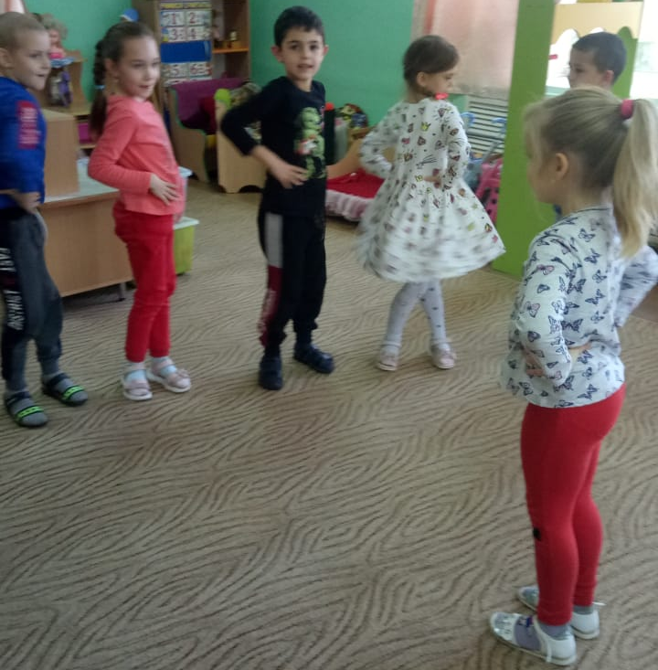
2.Музыкально-двигательные этюды

Slide 10
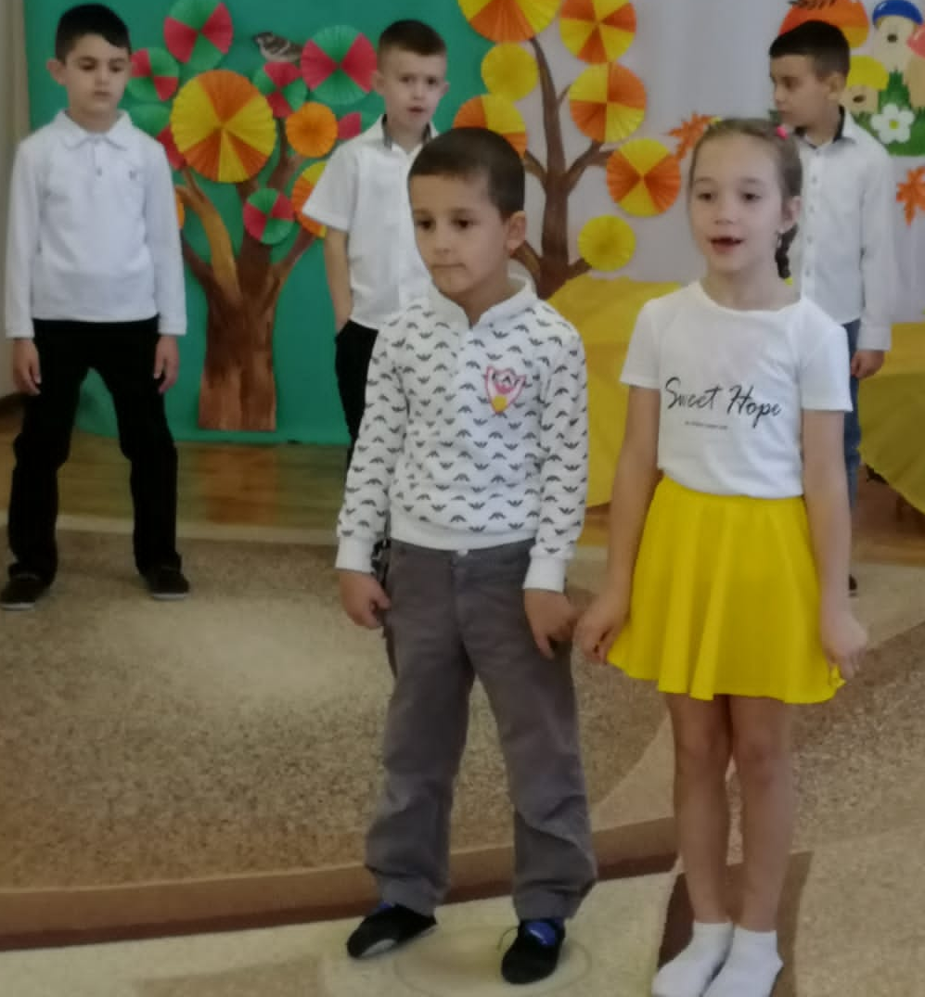
3. Декламация.
Выразительное чтение

Slide 11
4. Игры – драматизации, хороводы, инсценировки
стихов и песен

Slide 12
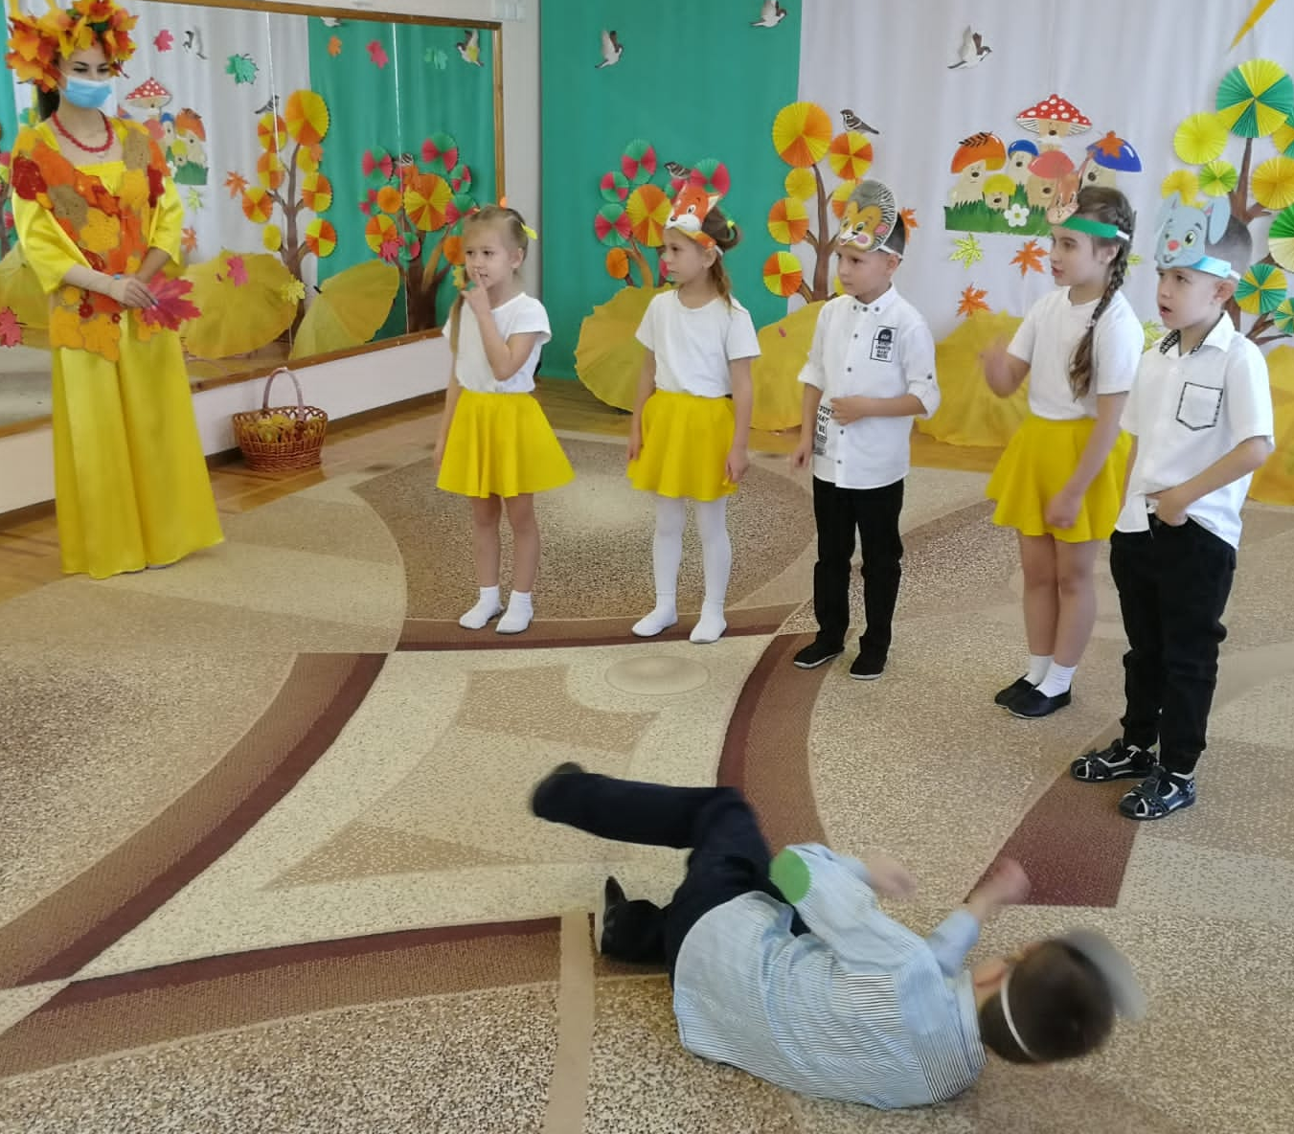
5. Постановка спектаклей, сказок, инсценировок

Slide 13
СПАСИБО ЗА ВНИМАНИЕ!

